Slide 1
16 января
Тема урока:
«Михаил Иванович Глинка-основоположник русской классической музыки»

Slide 2
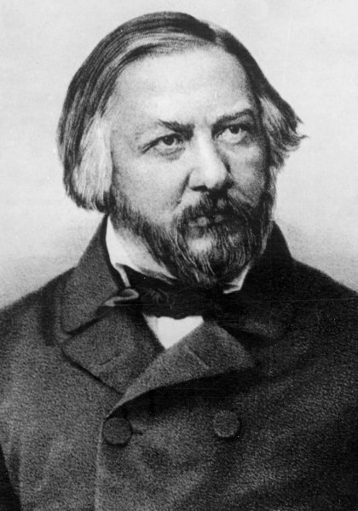
Интересные факты из жизни и творчества.
М.И. Глинка (1804-1857).

Slide 3
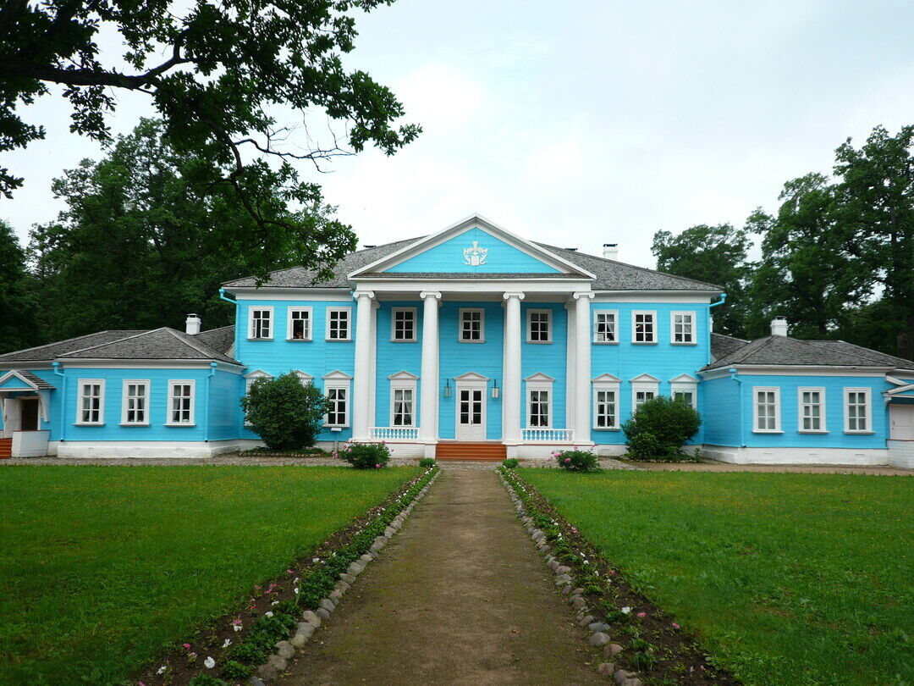
Дом-музей М.И.Глинки Новоспасское. Смоленск

Slide 4
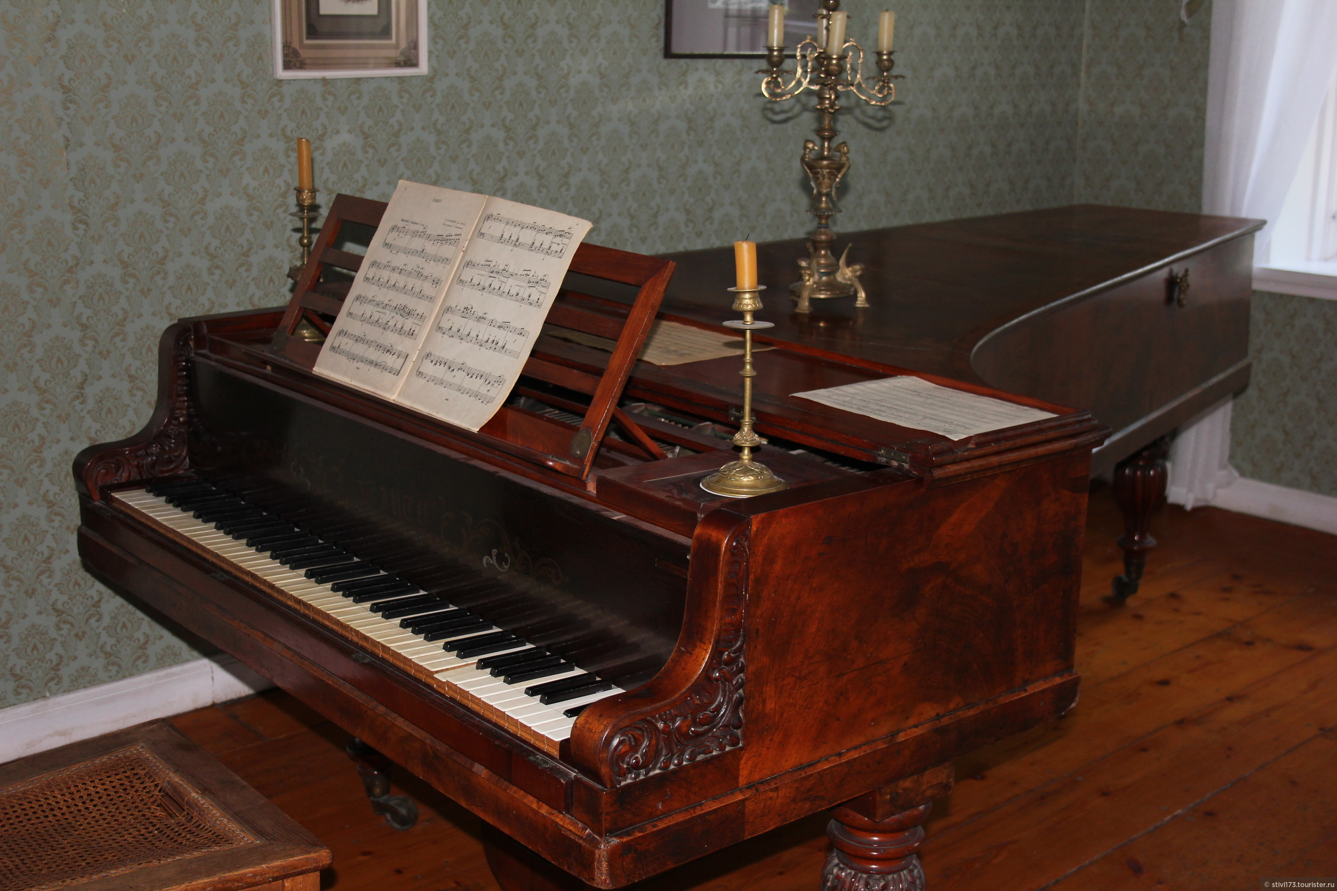
Первый инструмент композитора

Slide 6
ВОКАЛЬНОЕ ТВОРЧЕСТВО
Глинка написал более 70 романсов. В них отразились чувства самого композитора: любовь и ревность, разочарование, восторг, разлука.
1.«Я помню чудное мгновенье» - романс на слова А.С.Пушкина.
2.«Попутная песня» на слова Кукольника. Глинка первым передал в музыке впечатления от поездки по железной дороге.
3.«Сомнение» на слова Кукольника. В романсе говорится о борьбе чувств в душе человека.
4. «Жаворонок» на слова Нестора Кукольника. Это пример жанра «народной песни», где рисуется образ русской природы.

Slide 7
Хор «Славься»-
из оперы
«ИВАН СУСАНИН» М.И.ГЛИНКА

Slide 8
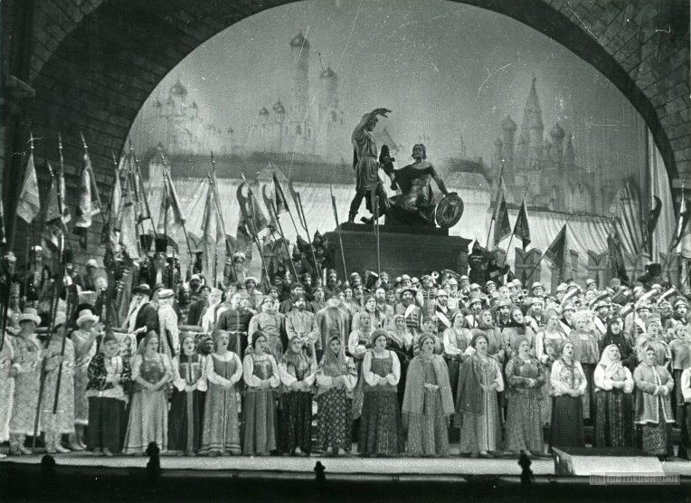

Slide 9
История создания. Сюжет.
Сюжетом послужило предание о героическом подвиге
костромского крестьянина Ивана Сусанина в 1612 году,
в трудное время оккупации иностранными захватчиками.
Польские войска уже были изгнаны из Москвы,
но отдельные их отряды еще бродили по стране.
Один из таких отрядов забрёл в село Домнино,
где жил Иван Сусанин со своей семьей.
Сусанин согласился стать проводником,
но завел поляков в непроходимые дебри и сам погиб.

Slide 10
Хор «Славься», который завершает
оперу «Иван Сусанин» великого русского
композитора Михаила Ивановича Глинки.
Эту патриотическую песню некоторое время
считали неофициальным гимном России.
ПОЧЕМУ?

Slide 11
Гимн России торжественный,
величественный, он прославляет
Россию и русский народ так же,
как Глинка прославляет
нашу великую страну
в хоре «Славься».

Slide 12
СИМФОНИЧЕСКОЕ ТВОРЧЕСТВО М.И.ГЛИНКИ
Симфоническое творчество
Михаила Ивановича Глинки богато.
Но не в количестве произведений заключается богатство,
а в ценности и качестве материала.
Основным образом оркестровых произведений
является зарисовка народной жизни.
Не исключением является
и самое знаменитое сочинение – «Камаринская».

Slide 13
Фантазия «Камаринская»
Это вариации на темы 2 русских народных песен.
1 тема – свадебная «Из-за гор, гор высоких».
Повествует о белой лебедушке – невесте,
которую клюют щиплют серые гуси
– недобрая женихова родня.
!!!Задание- 5 значений «Характеристики музыки»
2 тема – удалая русская плясовая «Камаринская»
!!!Задание- 5 значений «Характеристики музыки»
.

Slide 14
«Вальс-фантазия»
Фантазия – (от греческого воображение) –
музыкальная пьеса
в свободной форме.
Первоначально это была небольшая
фортепианная пьеса,
позднее расширена и оркестрована.
Какие чувства передаёт эта музыка?

Slide 15
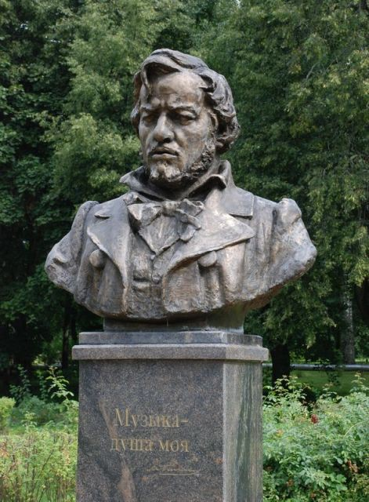

Slide 16
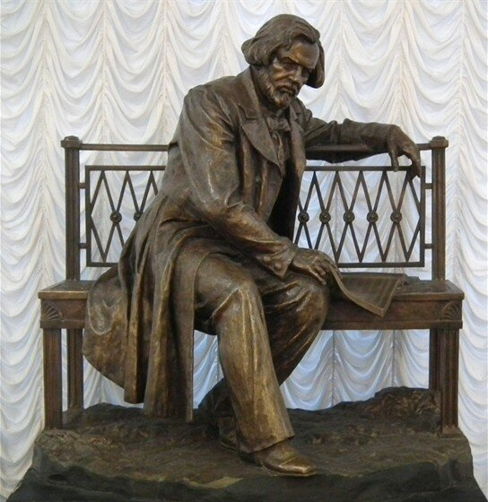
Памятник М.И.Глинке в Малом зале филармонии
Санкт-Петербурга

Slide 17
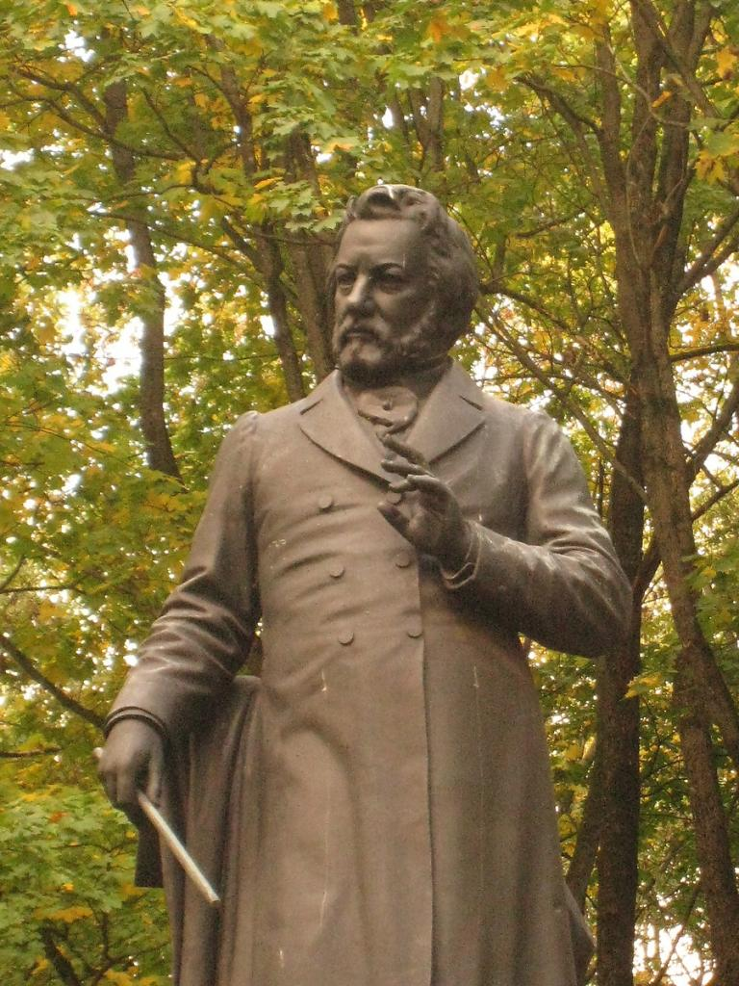
Памятник М.И.Глинке в Смоленске(1885 г.

Slide 18
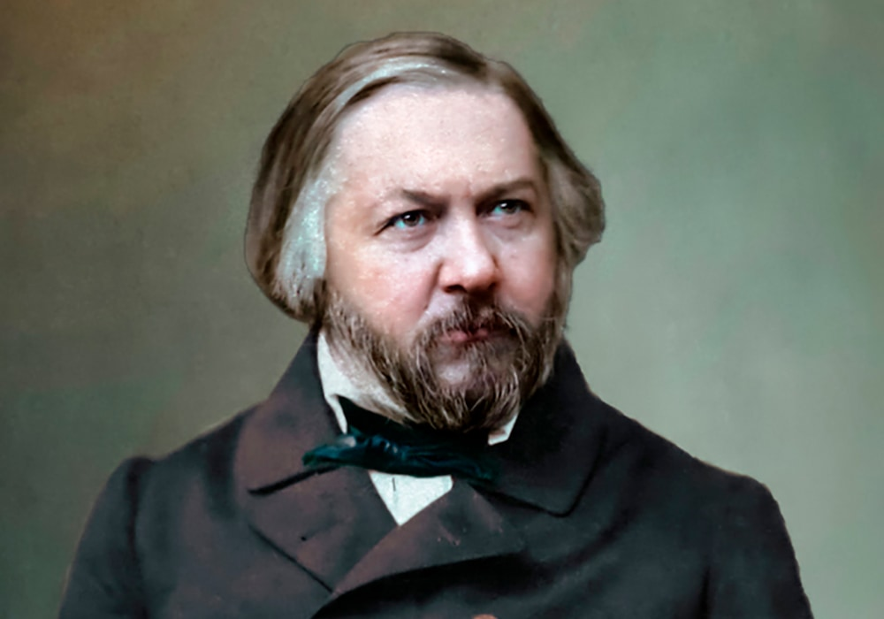

Slide 19
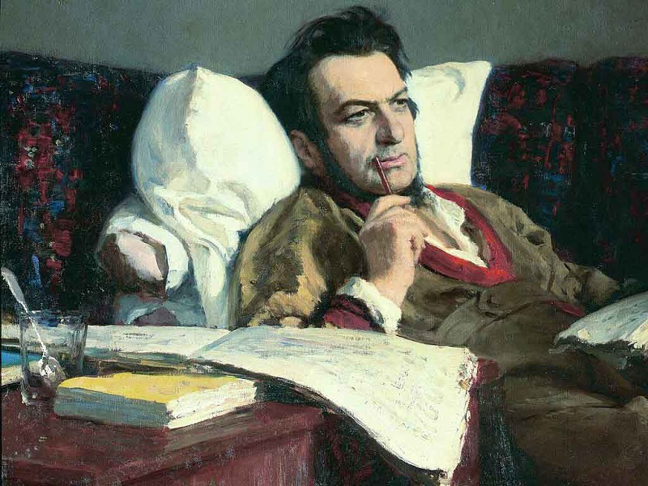
Михаил Иванович Глинка за сочинением оперы «Руслан и Людмила», 1887, ГТГ (Илья Репин)

Slide 20
Михаил Иванович Глинка
заложил основы национального музыкального стиля.
На творчество Глинки стали равняться
другие композиторы.
Ведь он создал удивительные,
прекрасные музыкальные произведения.
О такой музыке говорят, что она классическая,
то есть образцовая, совершенная, превосходная.

Slide 21
"Чтобы красоту создать, надо самому быть чистым душой."
( М.И.Глинка.)

Slide 22
«Создает музыку народ, а мы, художники, её только аранжируем
(украшаем)».
(М.И.Глинка)

Slide 23
« Музыка-
душа моя »
( М.И.Глинка )

Slide 24
Спасибо за работу на уроке!
Молодцы!!!

